Slide 1




BÀI GIẢNG ĐIỆN TỬ
Chào mừng các em đến với tiết Tiếng Việt - Lớp 2
MÔN: TIẾNG VIỆT
Bài 21: Thả diều
Lớp : 2B
Người thực hiện : Phạm Thị Mậu
Đơn vị : Trường Tiểu học Quốc Tuấn
NĂM HỌC: 2023 - 2024

Slide 2








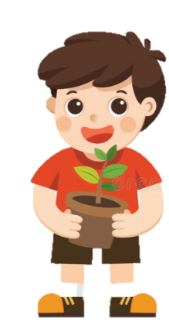

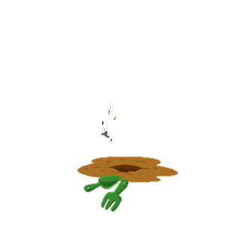



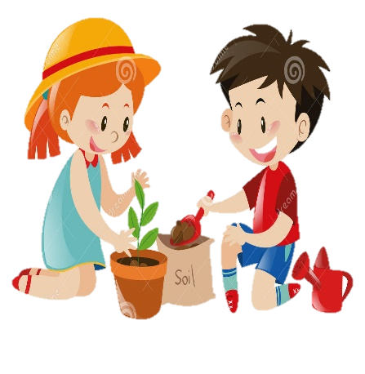


2
1
3
4

Slide 3


Viết: Chữ hoa L

Slide 4
HƯỚNG DẪN VIẾT
CHỮ HOA L

Slide 5

Chữ hoa L cao mấy dòng li?
Rộng mấy ô?
Gồm mấy nét? Là những nết nào?

Slide 6
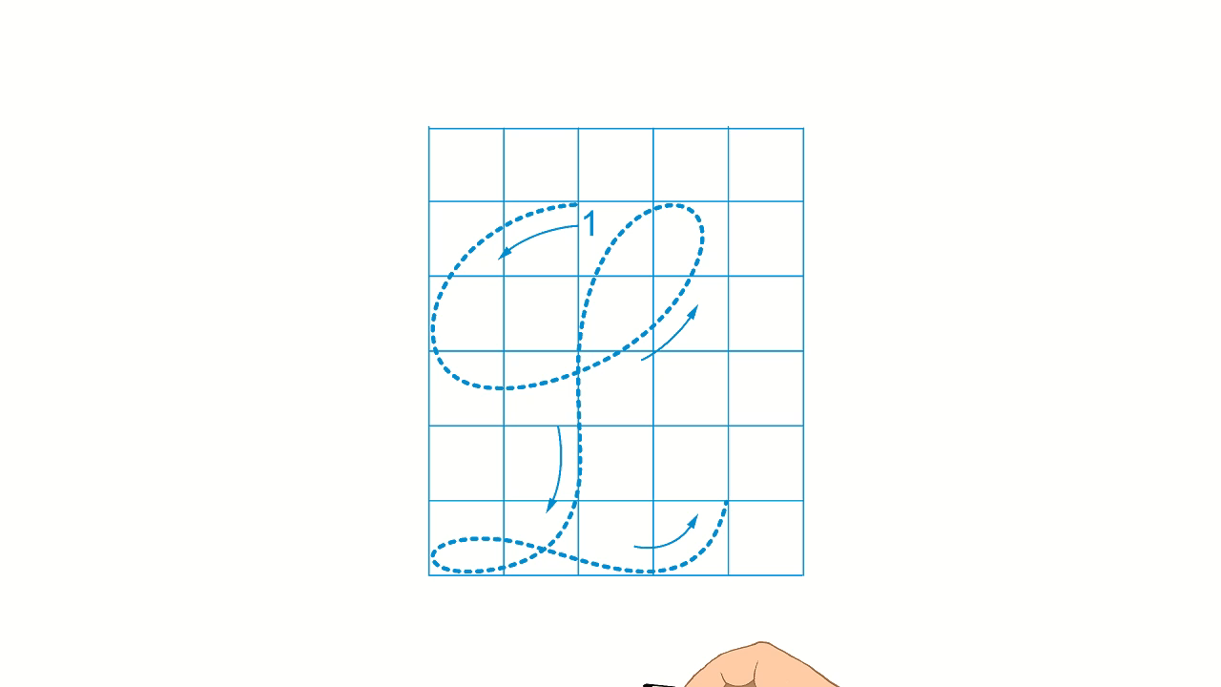

Slide 7
VIẾT BẢNG CON

Slide 8


Viết từ ứng dụng
/
Làng quê xanh bóng mát

Slide 9



CỦNG CỐ BÀI HỌC

